Slide 1

基于飞腾ft2000/4实现自动驾驶的目标检测
CICC5989:headforest保护小组
汇报人：欧炜标

Slide 2

1
2
概述
创新点
3
4
检测结果
总结

Slide 3
概述
背景
目的
在传统的目标检测算法，低光照条件下：
基于一种低光照图像增强算法，YOLOv8目标检测算法
预处理环节，优化输入图像质量
目标不清晰、细节丢失等问题
更精准地检测道路上车辆等关键目标
限制自动驾驶系统检测性能
为自动驾驶系统提供更可靠的感知能力
Notes:
因此，我们也是采用了图像增强与检测算法结合的方式，以此出发开展实验，旨在预处理环节能够优化输入图像的质量，使得更加精准地检测道路目标，为自动驾驶系统提高更好的感知力

Slide 4
算法简介
低光照度图像增强算法
目标检测算法YOLOv8
一种基于深度学习的目标检测算法
一种用于改善低光条件下图像质量的算法
YOLO采用单阶段(one-stage)的检测方法，
将对象检测问题转化为一个回归问题
通过增强图像亮度、对比度和细节，以提高图像的清晰度和可视性
论文“LIME: Low-Light Image Enhancement via Illumination Map Estimation”，中提出了一个轻量级而有效的框架：自校准照明 (SCI)
将输入图像划分为网格，在每个网格单元中预测对象的边界框和类别概率
Notes:
首先简单介绍一下我们用到的两个算法
我们的增强算法也是基于这个SCI自校准照明框架开展的
除此之外，YOLOv8 是一个包括了图像分类、Anchor-Free 物体检测和实例分割的高效算法，检测部分设计参考了目前大量优异的最新的 YOLO 改进算法，实现了新的 SOTA模型。不仅如此还推出了一个全新的框架。不过这个框架还处于早期阶段，还需要不断完善，此处不赘述。

Slide 5
处理流程设计
1.输入低光照图像：
将低光照图像作为算法的输入
4.目标框绘制：
2.低光照图像增强处理：
对于检测到的目标，根据其边界框的位置和类别信息，
在图像上绘制出相应的边界框和类别标签
对低光照图像进行增强处理，以提升图像的亮度、对比度和清晰度等。可以使用先前提到的光照度校正、对比度增强、噪声降低等技术。
5.结果输出：
将处理后的图像（带有绘制的目标框）作为输出，可以保
存、显示或进一步应用于其他任务。
3.YOLOv8目标检测：
YOLOv8算法对经过增强处理的图像进行目标检测。该算法
可以实现实时目标检测，并能够同时检测多个对象类别。
Notes:
刚才对算法进行了简单的介绍，接下来我们介绍处理流程设计：

Slide 6
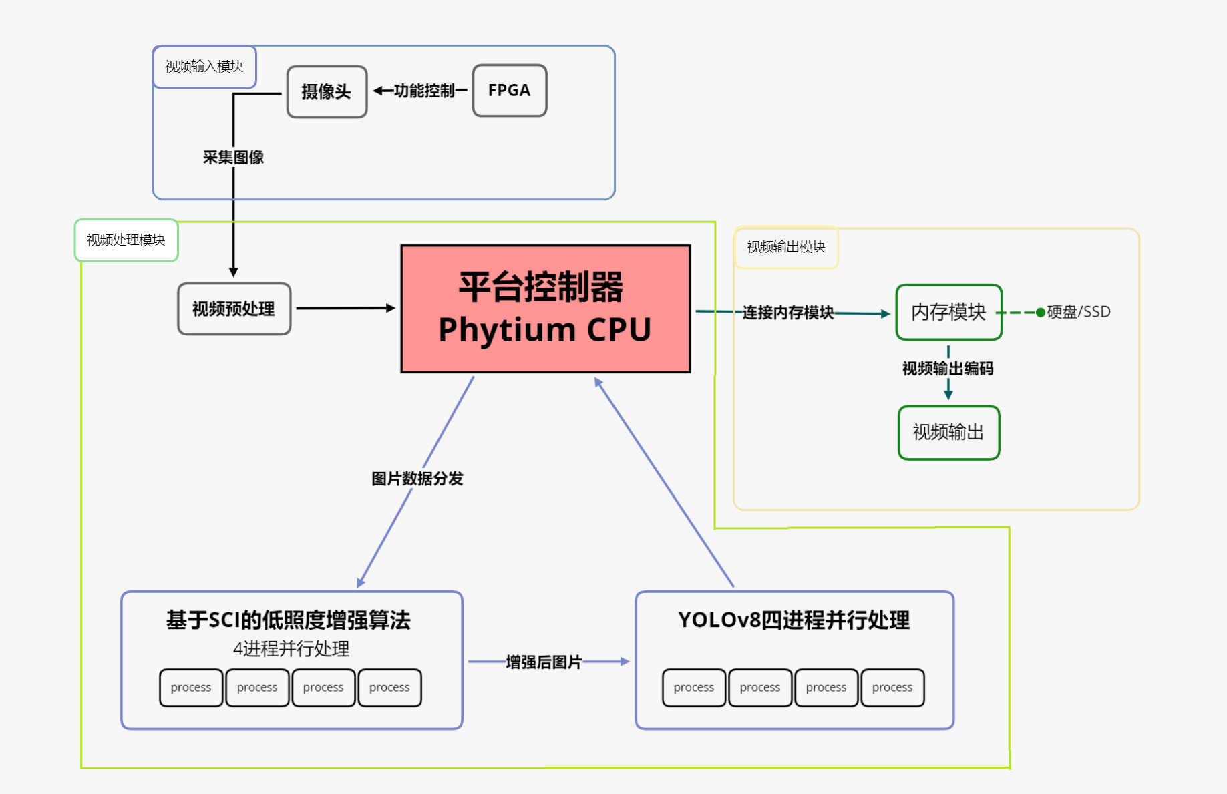
系统体系结构和模块划分
Notes:
以上是图系统体系结构和模块划分示意图，主要展示在飞腾开发板上的一个整体的框架，我们基于飞腾公司的开发板

Slide 7
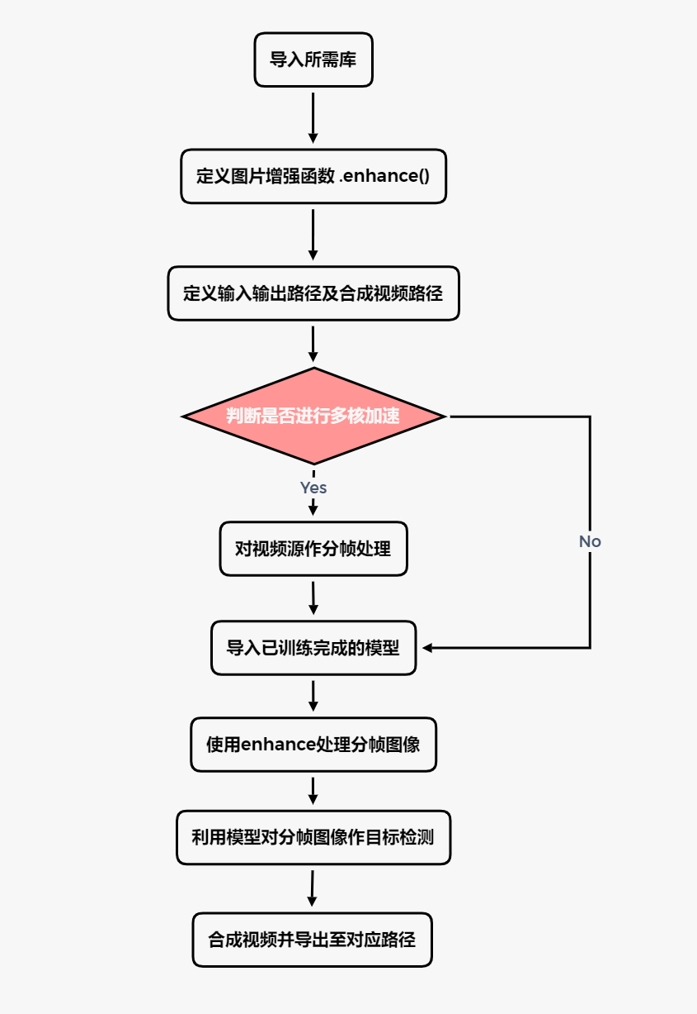
系统设计流程图
Notes:
然后，是系统的设计的流程图，我们在定义好基本的路径和参数后，通过工程目录中的yaml文件可以进行单进程和多进程的切换，考虑到我们的应用场景以视频流为主，因为需要先对视频进行分帧处理，再通过训练好的模型对分帧视频进行增强和检测，最后合成视频并输出到指定目录。当然，为满足实时检测的需要，我们也提供了以摄像头为输入源的实时增强与检测模块

Slide 8
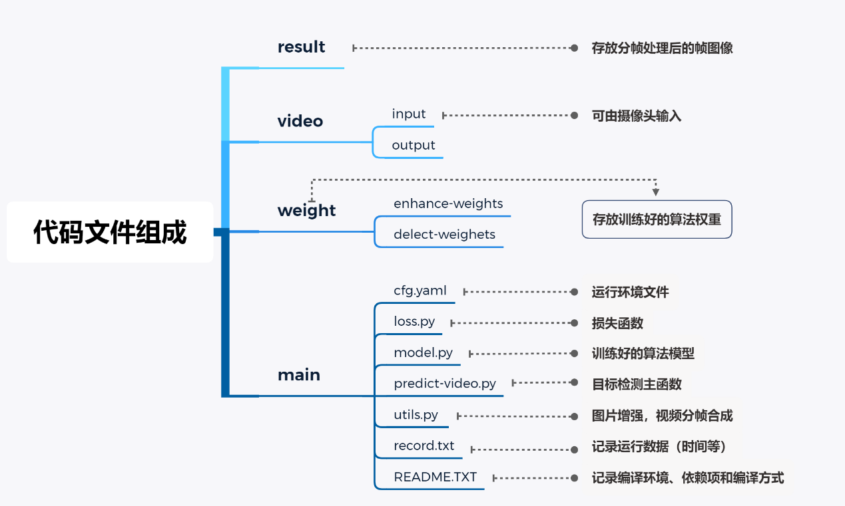
代码组成架构
Notes:
如图6所示，代码主要由video、weigths和main目录三部分构成，video为输入输出路径；weigths为权重目录，存放enhance_weigths和detect_weigths这两个目录文件，分别进行图像预处理算法和目标检测算法训练好的权重；main目录为主模块，包括损失函数文件loss.py、模型文件model.py、目标检测算法实现文件predict_video.py(main)、图片增强处理、提取帧合成视频文件utils.py。，除此之外，我们还增加了模型评估模块val，用以评估我们的模型精度和鲁棒性。

Slide 9
创新点
增强对比度和亮度的 低光照图像增强算法
传统算法
低光照图像增强和YOLOv8目标检测算法
1.通过自适应的对比度增强和亮度调整技术，有效提升低光照图像的可见度和细节信息，为后续目标检测算法提供更好的输入图像
本文将改进后的低光照图像输入YOLOv8目标检测算法进行目标检测。通过结合低光照图像增强和YOLOv8的强大检测能力，实现在低光照条件下的高精度目标检测。
这种结合的方式使得目标检测算法能够更好地适应低光照环境，并提高了检测的准确性和鲁棒性。
在低光照条件下性能受限，无法准确识别目标并丢失细节信息

Slide 10
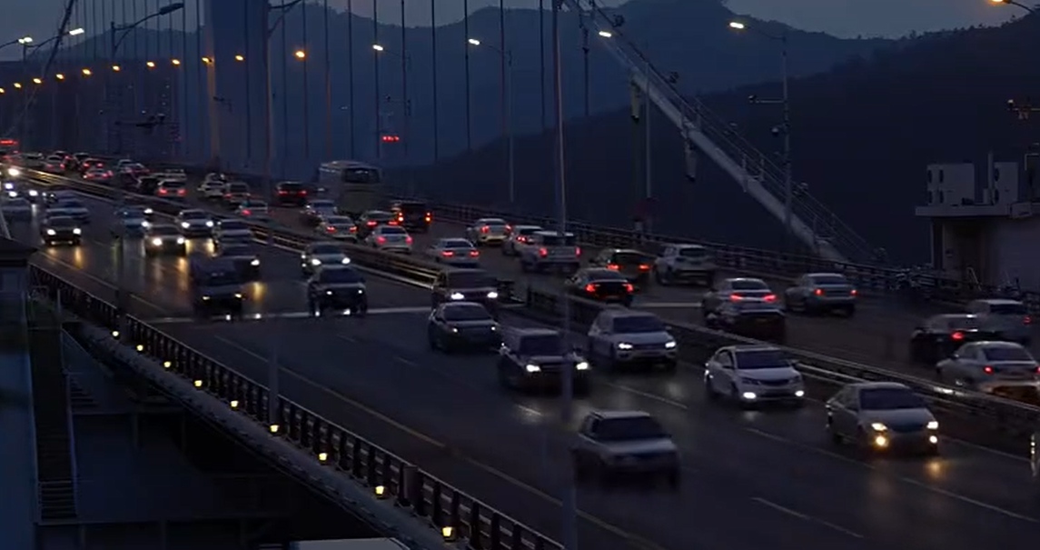
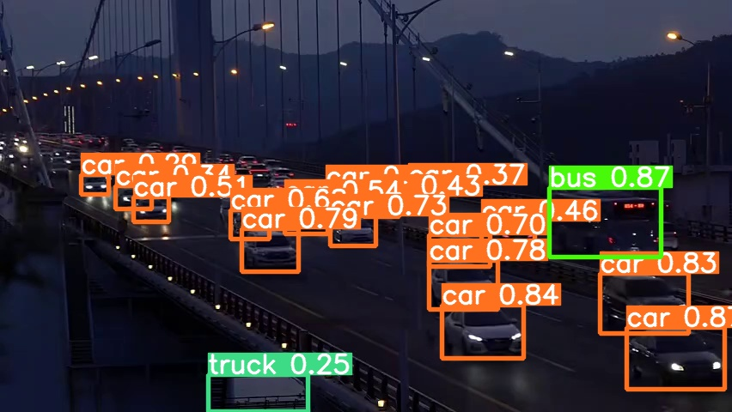
测试结果
图[4]源视频片段截取
图[5]未增强图片的目标检测

Slide 11
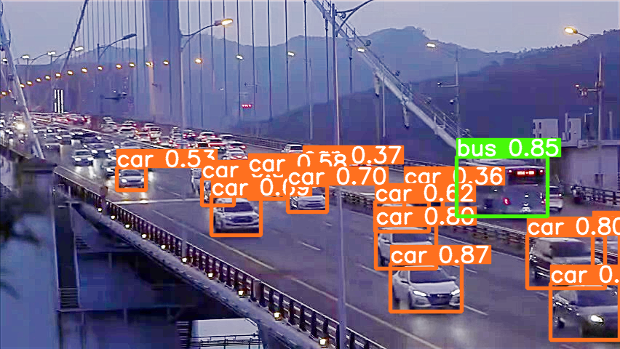
测试结果
图[4]源视频片段截取
图[6]源视频片段截取
图[5]未增强图片的目标检测

Slide 12


测试结果
以图5和图6为分析对象，对本文的封装算法进行性能分析。
由图可知，图6正确检测（TP）数为17和误检(FP)数为2， 漏检（FN）数为2
可得以下数据
目标检测准确率Percision：Percision1=TP/(TP+FP)=16/19=0.84
目标检测召回率Recall：Recall1=TP / (TP + FN)=17/19=0.89
图9正确检测（TP）数为14和误检(FP)数为1， 漏检（FN）数为1
图[4]源视频片段截取
可得以下数据
目标检测准确率Percision：Percision2=TP/(TP+FP)=14/15=0.93
目标检测召回率Recall：Recall2=TP / (TP + FN)=14/15=0.93
图[5]未增强图片的目标检测
很显然，经过图像增强处理后的图片的目标检测效果要优于原图
目标检测稳定性：通过对比图4图6的图像清晰度，可知经过增强处理后，输入图像的清晰度并未造成明显的损失。
图[6]源视频片段截取

Slide 13
总结
针对自动驾驶目标检测中低光照条件下的识别精度不足的问题，采用了一种低光照图像增强算法，通过引入这一算法，从图像预处理环节入手，优化输入图像质量，提高了YOLOv8目标检测算法在低光照环境下的精度和鲁棒性。通过利用低光照图像增强算法和YOLOv8目标检测算法的结合这一创新的解决方案，可以有效地解决传统的目标检测算法在低光照条件下面临目标不清晰、细节丢失等问题，以提高自动驾驶系统的性能。

Slide 14
参考文献
[1]L. Ma, T. Ma, R. Liu, X. Fan and Z. Luo, "Toward Fast, Flexible, and Robust Low-Light Image Enhancement," 2022 IEEE/CVF Conference on Computer Vision and Pattern Recognition (CVPR), New Orleans, LA, USA, 2022, pp. 5627-5636, doi: 10.1109/CVPR52688.2022.00555.
[2]X. Guo, Y. Li and H. Ling, "LIME: Low-Light Image Enhancement via Illumination Map Estimation," in IEEE Transactions on Image Processing, vol. 26, no. 2, pp. 982-993, Feb. 2017, doi: 10.1109/TIP.2016.2639450.
[3]https://docs.ultralytics.com/
[4]mmyolo/README.md at dev ·Open-mmlab/mmyolo ·GitHub

Slide 15
谢谢大家

